Slide 1
令和元年度虐待防止・徘徊認知症高齢者地域支援連絡会
認知症初期集中支援チーム
活動報告
令和元年8月29日（木）
うしおだ診療所
認知症初期集中支援チーム

Slide 2

支援チーム活動状況①
（平成27年9月～平成31年3月）
■ケース総数：62件 ■終了件数：52件
平成27年度：14件 地域移行：36件
平成28年度：20件 施設入所：6件
平成29年度：14件 入 院 ：6件
平成30年度：14件 死 亡 ：4件

Slide 3
支援チーム活動状況②
（平成27年9月～平成31年3月）
男女年齢別

Slide 4
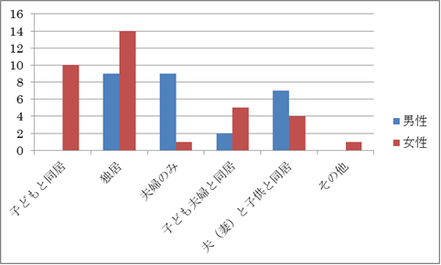
支援チーム活動状況③
（平成27年9月～平成31年3月）
世帯状況

Slide 5
支援チーム活動状況④
（平成27年9月～平成31年3月）
介護認定状況

Slide 6
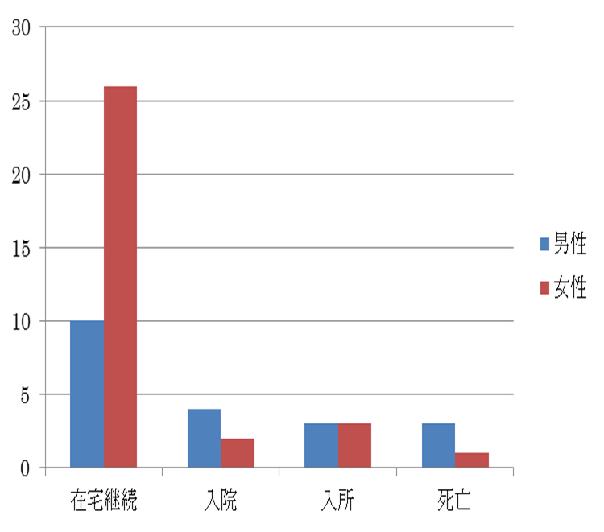
支援チーム活動状況⑤
（平成27年9月～平成31年3月）
転帰

Slide 7
支援内容の実際
１）医療機関への受療支援
・かかりつけ医との連携が必須（かかりつけ医がいるケースの場合）
・中断しているケースはその理由を確認
→日付が分からなくなっている、通院手段がない、必要性を感じていない・・・など
・継続的な医療が受けられるよう支援
２）家族介護者への支援
・家族のメンタルケア→想いに寄り添う支援
・介護力のアセスメントを行い、頑張りすぎを防ぐ

Slide 8
支援内容の実際
３）身体的なケアやBPSDの予防支援
・健康で文化的な生活ができているか
・BPSDの要因のアセスメント
・精神科との連携
４）介護保険サービス利用を含む生活支援
・在宅生活に必要な支援のアセスメント
・サービス導入ができないときにはその障壁のアセスメント
→本人の拒否、家族の理解、経済問題・・・など
・ケアマネージャーとの連携、不安の軽減
・在宅生活の限界の見極め

Slide 9

支援内容の実際
５）住まいや生活環境の支援
・ゴミ屋敷になるまでの歴史を探る
６）人権を守る支援
・認知症になる事で失われる生活は何か？
・成年後見制度利用の推進
７）地域の見守り、社会交流の支援
・隣近所の見守りの強さ！
・支援チームとのコミュニケーションもひとつの社会交流
・地域ケア会議への参加

Slide 10
チーム支援活動で気づいた
鶴見区の特徴
・地域医療連携
→かかりつけ医との意思疎通がとりやすい
・地域の見守り機能が強い
→「住み慣れたこの家で」を一緒に考えてくれる土台がある
・支援チームの活動をきっかけに家族と地域をつなぐ
→家族自身が問題を抱えているケースもある

Slide 11
チーム支援活動で気づいた
今後の課題
・他区の医療機関との連携
→区を越えて支援チームの活動を理解してもらう更なる普及啓発活動が必要
・家族の理解を深める支援
→家族の不安が本人支援の障壁になる。
・住み慣れた地域への支援
→支えてくれる近隣住民に我々は何ができるか
・認知症になっても明るく楽しく生きていく支援
→認知症を抱えて生きる希望を一緒に考える。

Slide 12

ご清聴ありがとうございました

